Slide 1
第一次小班课
2020-09-24

Slide 2
基本信息
助教
郑策 元培学院 17级
zce1112zslx@pku.edu.cn
NLP/游泳/羽毛球/Football Manager/cytus II…
小班课
理教305
18:40-20:30（大概）
分管教师：陈向群 cherry@sei.pku.edu.cn

Slide 3

自我介绍环节
姓名/院系/年级
北大食堂最喜欢的一道菜 or 平时最喜欢的运动/游戏/动漫
一件自己做过别人没做过的事
对ICS的印象/有什么期待
每人2min

Slide 4
欢迎选修必修ICS!
课程名：ICS(Intro. to Computer System)
教材：CS:APP3e(Computer System: A Programmer’s Perspective)
有用的网站：
http://www.csapp.cs.cmu.edu/（课本资源：代码、图例，挂了）
http://www.cs.cmu.edu/~213/ （课程资源：课件）

Slide 5
分数构成
大班 50%
期中 20%
期末 30%
小班 50%
lab 24% (8 * 3)
quiz 16% (4 * 4)
平时成绩 10%（作业/回课/出勤+有平均分限制——80%）

Slide 6
小班课安排
第一节课：回课
每周两位同学
当周周一、周三的课，具体安排见“回课顺序表”
10～20min
对课本/课件内容做归纳梳理，讲解重难点或者扩展内容
不要大段照搬课件/课本
第二节课：
回顾lab/讲作业/复习考试
助教讲课/带大家做题

Slide 7
小班课作业
发布：一般每周布置，具体发布时间看老师心情
上交：发布起的一周内，沿用lab的grace days机制
上交方式：微信/邮箱
文件名要求：张三-19000xxxxx{-文件描述}.pdf/zip/rar
分数：教学网发布个人得分和班级平均分

Slide 8
Lab

Slide 9
Lab
任务量：assignment < lab < project
预计时间：一般lab 2～3天，复杂lab 4～5天
先下手为强！
读懂writeup
评测平台：autolab http://autolab.pku.edu.cn
账号密码后续发布
同时datalab也将发布

Slide 10
Autolab

Slide 11
Lab 学术规范
CMU
https://www.bilibili.com/video/BV1iW411d7hd?from=search&seid=13834492041185649363 38:23-43:00
http://www.cs.cmu.edu/~213/academicintegrity.html
PKU
强大的查重系统：照抄代码/修改程序结构/更改变量名无效
本学期引入quiz考察大家是否独立完成lab

Slide 12
quiz
主要考察lab内容
具体形式和分数待定
10～15min 闭卷

Slide 13
开发环境
本课程所有的作业/lab/课本样例均在linux操作系统运行，所有代码原则上都采用c语言
业界/学界主要开发环境为linux
本课程后半学期内容也基于linux操作系统（windows/Mac OS）
为什么用c语言？

Slide 14
开发环境
课程为所有同学准备了服务器账号（尚未发布），可以通过ssh协议连接
建议同学们在本地配置自己的linux开发环境
虚拟机（推荐）
双系统：风险高，性能更佳
WSL：可能存在兼容问题，慎用

Slide 15
虚拟机
VMWare
从software.pku.edu.cn下载安装正版VMWare
下载ubuntu 18.04lts desktop镜像
官方release下载 https://releases.ubuntu.com/18.04.5/ubuntu-18.04.5-desktop-amd64.iso
TA放在北大网盘的官方镜像https://disk.pku.edu.cn/link/0997CDB2FE9B9D67439A04A9CEC0151D
安装演示
VirtualBox
从官方网站下载安装VirtualBox和Vagrant
使用TA提供的box文件和Vagrantfile
vagrant up打开虚拟机
使用ssh登陆

Slide 16
Linux：文件系统
/
bin/
usr/
home/
boot/
mnt/
media/
user1/
user2/
user3/
disk2/

Slide 17
Linux: 文件系统
特殊目录
.：当前目录
..：上一级目录
~：/home/user_name

Slide 18
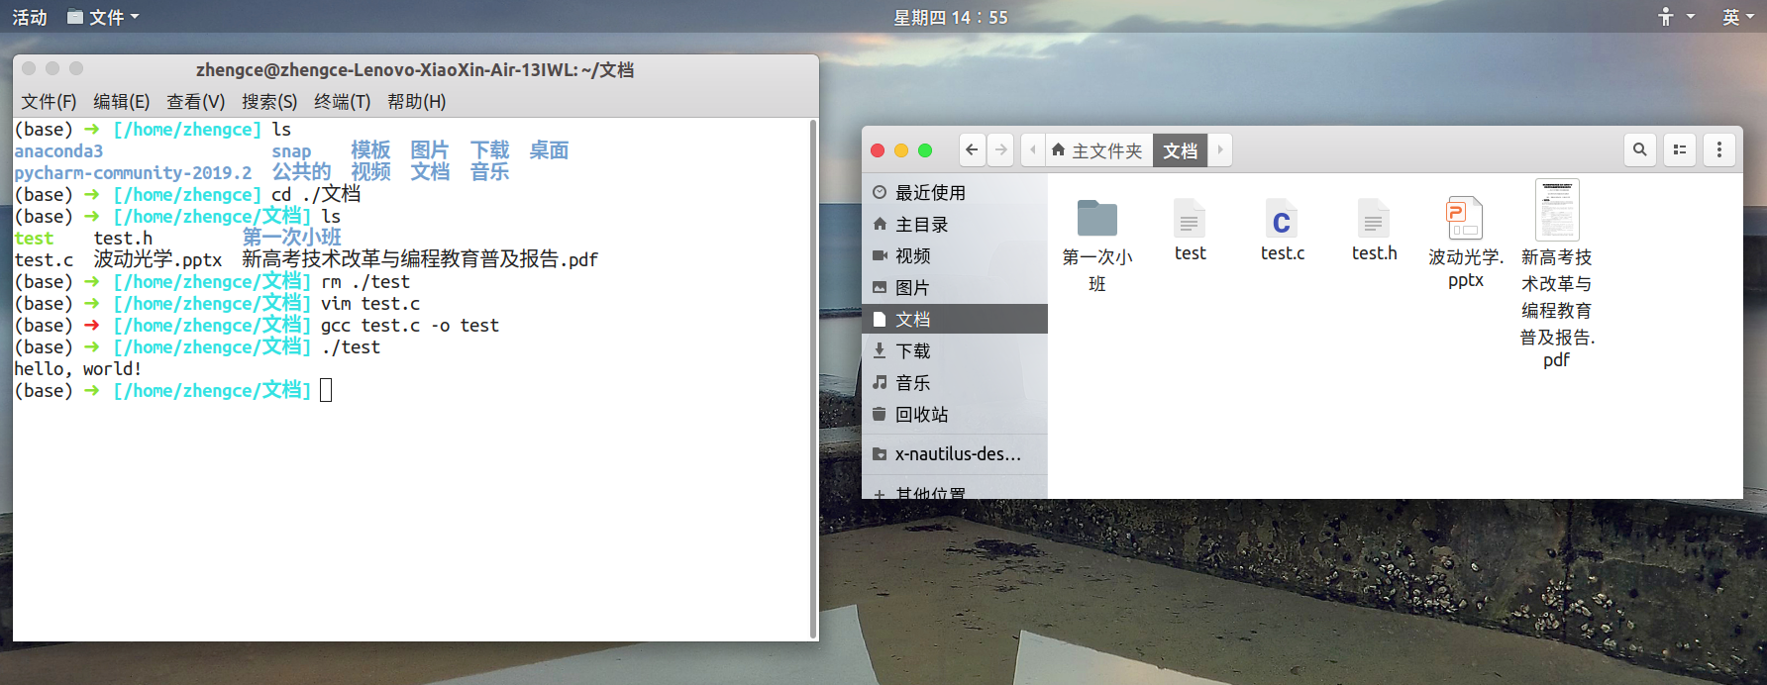
Linux: shell
ctrl + alt + T

Slide 19
Linux: 常见指令
附件：fwunixref.pdf
没有提到的：
sudo apt-get install xxxx 安装某个包，sudo：通过管理员权限下载
< or >：输入输出重定向
gcc xxx.c –o xxx –save-temps 编译并生成可执行目标文件（保留中间结果）

Slide 20
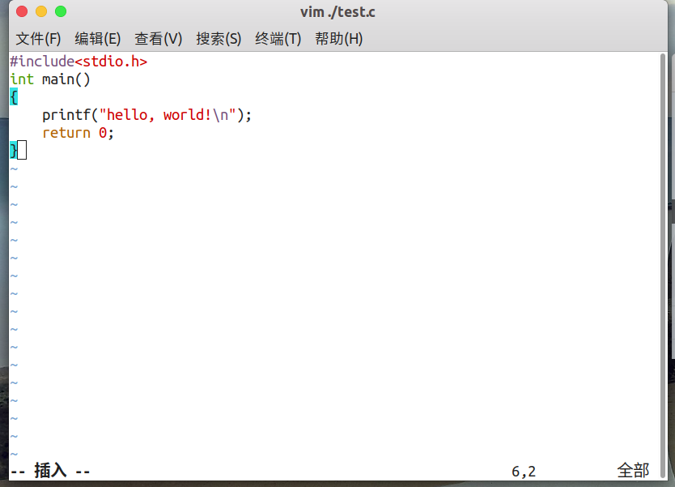
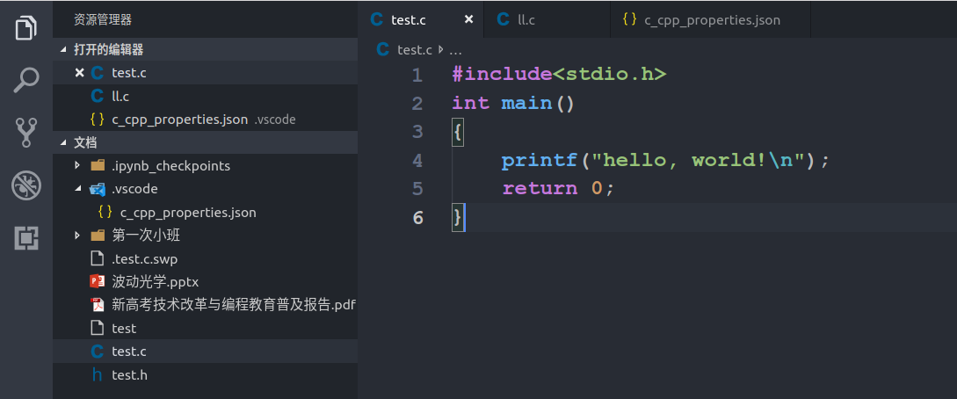
Linux: 如何写代码
vscode or gedit or vim

Slide 21
Questions?

